Slide 1
Bab 5 Teorema Rangkaian Listrik (Superposisi & Thevenin)
By : Mohamad Ramdhani

Slide 2
Teorema Superposisi
Menjumlah aljabarkan tegangan/ arus yang disebabkan tiap sumber bebas yang bekerja sendiri, dengan semua sumber tegangan/ arus bebas lainnya diganti dengan tahanan dalamnya.

Slide 3
Teorema
Superposisi
Sumber Bebas
Sumber Tak Bebas

Slide 4
Teorema Superposisi Sumber Bebas
Untuk penerapan teorema superposisi pada sumber bebas, jika terdapat n buah sumber bebas maka terdapat n buah keadaan yang dihasilkan pada saat masing-masing sumber bebas tersebut aktif.

Slide 5
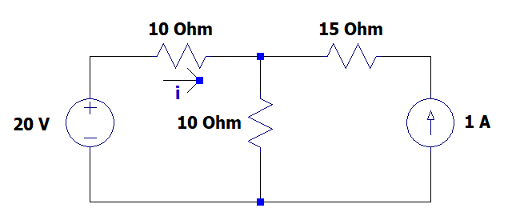
Teorema Superposisi Sumber Bebas
Contoh:
Berapakah arus i dengan teorema superposisi ?

Slide 6
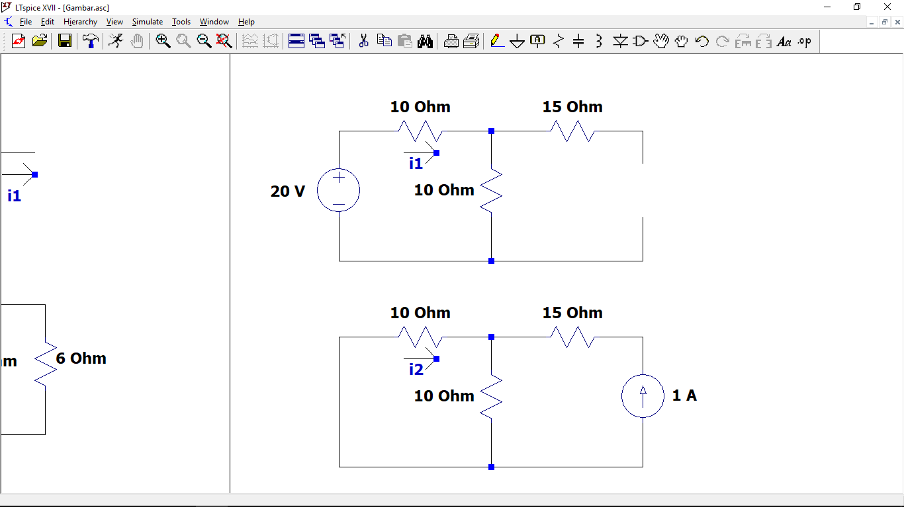
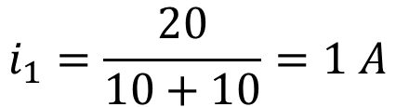
Jawaban:
Pada saat sumber tegangan aktif/bekerja maka sumber arus tidak aktif (diganti dengan tahanan dalamnya yaitu tak hingga atau rangkaian open circuit) :
$$i_{1}=\frac{20}{10+10}=1 A$$

Slide 7
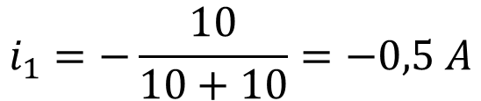
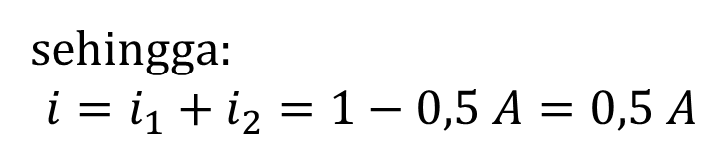
Jawaban (cont.):
Pada saat sumber arus aktif/bekerja maka sumber tegangan tidak aktif (diganti dengan tahanan dalamnya yaitu nol atau rangkaian short circuit):
$$i_{1}=−\frac{10}{10+10}=−0,5 A$$
sehingga:
$${i=i}_{1}+i_{2}=1−0,5 A=0,5 A$$

Slide 8
Teorema Superposisi Sumber Tak Bebas
Untuk penerapan teorema superposisi jika terdapat sumber tak bebas, maka penjumlahan aljabar sumber yang aktif adalah sejumlah sumber bebasnya, atau jika terdapat n buah sumber bebas dan terdapat minimal satu sumber tak bebasnya, maka teorema superposisinya adalah menjumlahkan keadaan masing-masing sumber bebasnya.

Slide 9
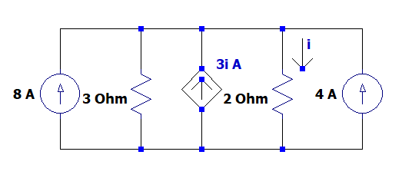
Teorema Superposisi Sumber Tak Bebas
Contoh:
Tentukan nilai i dengan teorema superposisi !

Slide 10
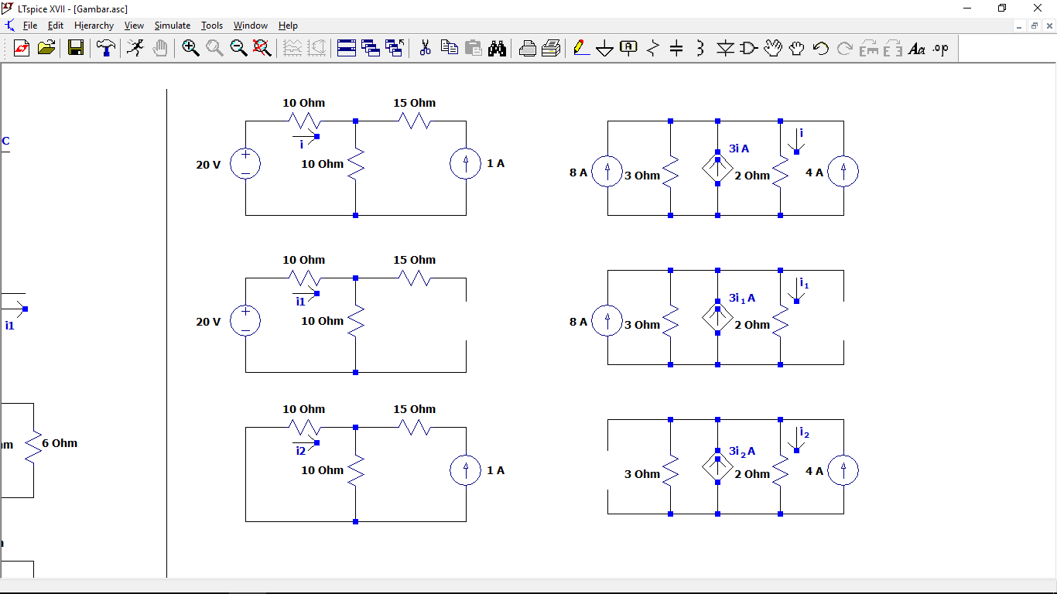
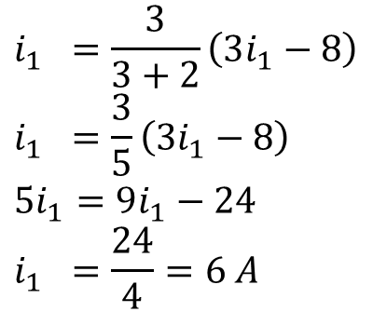
Jawaban:
Pada rangkaian ini terdapat sumber tak bebasnya, maka tetap dalam perhitungan dengan teorema superposisi membuat analisis untuk n buah keadaan sumber bebas.
Pada soal ini terdapat dua buah sumber bebas, maka dengan superposisi terdapat dua buah keadaan yang harus dianalisis.
Pada saat sumber I_{s} = 8 A aktif/bekerja maka sumber arus 4 A diganti dengan tahanan dalamnya yaitu tak hingga atau rangkaian open circuit :
$$i_{1} =\frac{3}{3+2}\left(3i_{1}−8\right)$$
$$i_{1} =\frac{3}{5}\left(3i_{1}−8\right)$$
$${5i}_{1}=9i_{1}−24$$
$$i_{1} =\frac{24}{4}=6 A$$

Slide 11
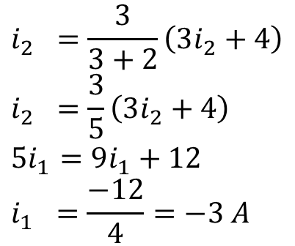
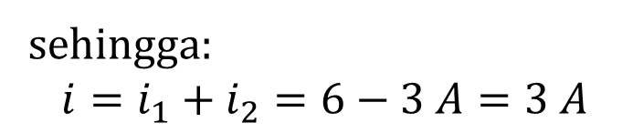
Jawaban (cont.):
Pada saat sumber I_{s} = 4A aktif/bekerja maka sumber arus 8A diganti dengan tahanan dalamnya yaitu tak hingga atau rangkaian open circuit :
$$i_{2} =\frac{3}{3+2}\left(3i_{2}+4\right)$$
$$i_{2} =\frac{3}{5}\left(3i_{2}+4\right)$$
$${5i}_{1}=9i_{1}+12$$
$$i_{1} =\frac{−12}{4}=−3 A$$
sehingga:
$${i=i}_{1}+i_{2}=6−3 A=3 A$$

Slide 12
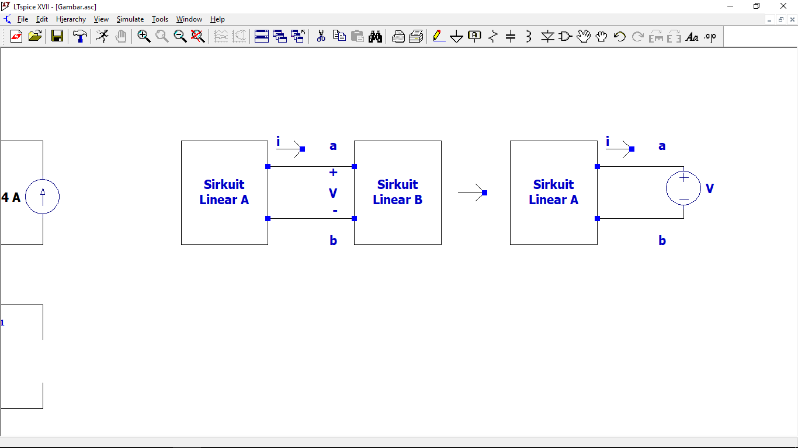
Teorema Thevenin
Suatu rangkaian listrik dapat disederhanakan dengan hanya terdiri dari satu buah sumber tegangan yang dihubungserikan dengan sebuah tahanan ekivelennya pada dua terminal yang diamati.

Slide 13
Langkah Penyelesaian Teorema Thevenin
Cari dan tentukan titik terminal a-b dimana parameter yang ditanyakan.
Lepaskan komponen pada titik a-b tersebut, open circuit kan pada terminal a-b kemudian hitung nilai tegangan dititik a-b tersebut (V_{ab} = V_{th}).
Jika semua sumbernya adalah sumber bebas, maka tentukan nilai tahanan diukur pada titik a-b tersebut saat semua sumber di non aktifkan dengan cara diganti dengan tahanan dalamnya (untuk sumber tegangan bebas diganti rangkaian short circuit dan untuk sumber arus bebas diganti dengan rangkaian open circuit) (R_{ab} = R_{th}).

Slide 14
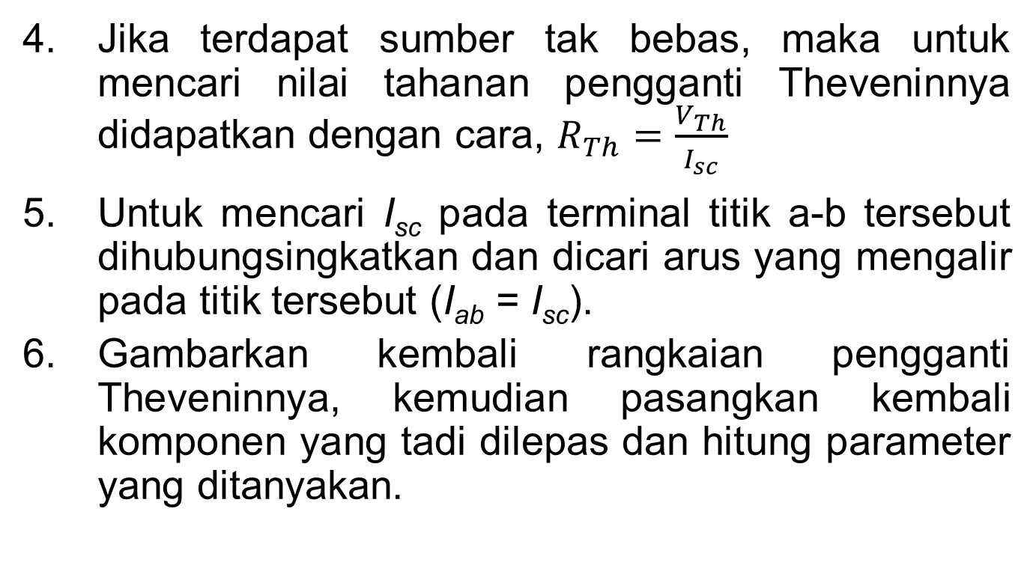
Jika terdapat sumber tak bebas, maka untuk mencari nilai tahanan pengganti Theveninnya didapatkan dengan cara, $R_{Th}=\frac{V_{Th}}{I_{sc}}$
Untuk mencari I_{sc} pada terminal titik a-b tersebut dihubungsingkatkan dan dicari arus yang mengalir pada titik tersebut (I_{ab} = I_{sc}).
Gambarkan kembali rangkaian pengganti Theveninnya, kemudian pasangkan kembali komponen yang tadi dilepas dan hitung parameter yang ditanyakan.

Slide 15
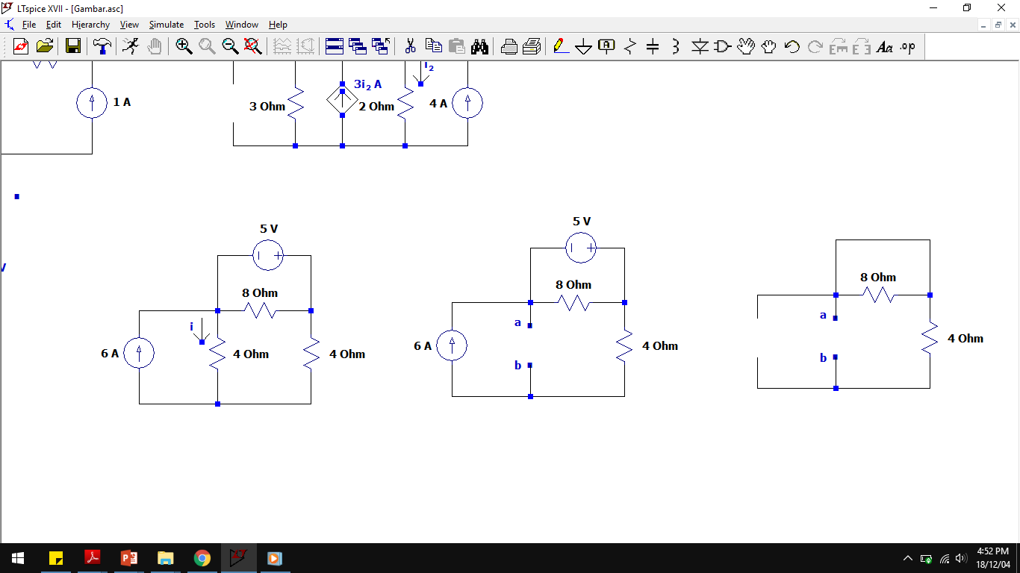
Teorema Thevenin Sumber Bebas
Contoh:
Tentukan nilai i dengan teorema Thevenin !

Slide 16
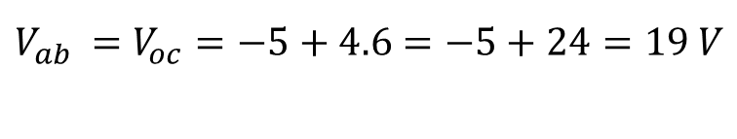
Jawaban:
Tentukan titik a-b dimana parameter i yang ditanyakan, hitung tegangan di titik a-b pada saat rangkaian tersebut terbuka :
$V_{ab }=V_{oc}=−5+4.6$ $=−5+24=19 V$

Slide 17
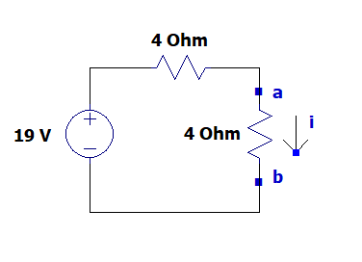

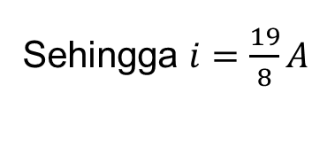
Jawaban:
Cari R_{Th} ketika semua sumber bebasnya tidak aktif (diganti dengan tahanan dalamnya) dilihat dari titik a-b:
Rangkaian pengganti Thevenin
Sehingga $i=\frac{19}{8}A$
$$R_{Th }=4Ω$$

Slide 18
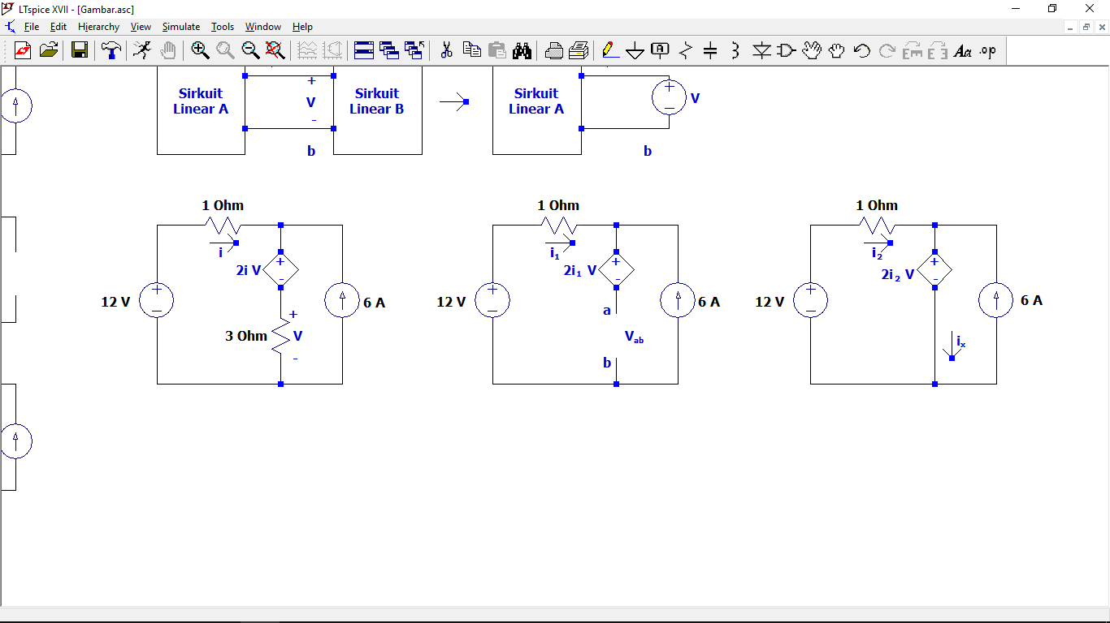
Teorema Thevenin Sumber Tak Bebas
Contoh:
Tentukan nilai V dengan teorema Thevenin !

Slide 19
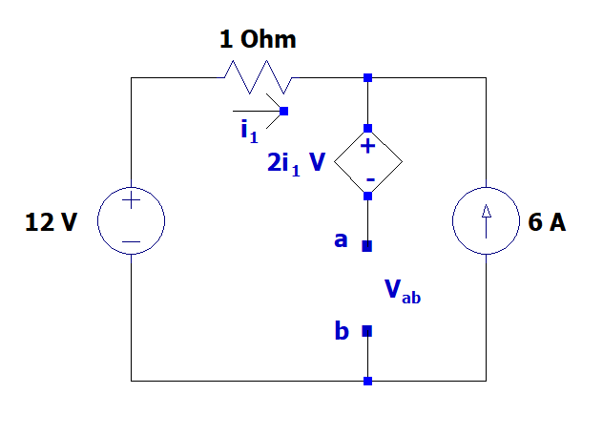
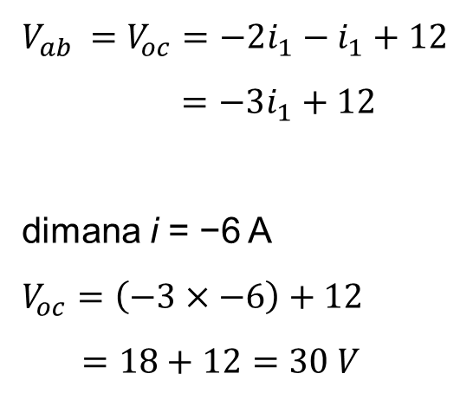
Jawaban:
Cari V_{ab} dimana tegangan di R=3Ω, dimana rangkaian tersebut terbuka :
$$V_{ab }=V_{oc}=−2i_{1}−i_{1}+12$$
$=−3i_{1}+12$
dimana i = −6 A
$$V_{oc}=\left(−3×−6\right)+12$$
$=18+12=30 V$

Slide 20
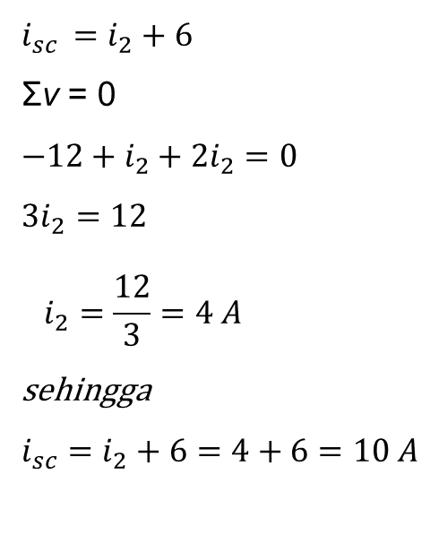
Jawaban (cont.):
Karena terdapat sumber tak bebas, maka untuk mencari R_{th} tidak bisa langsung dengan mematikan semua sumbernya, sehingga harus dicari nilai I_{sc} :
$$i_{sc }=i_{2}+6$$
Σv = 0
$$−12+i_{2}+2i_{2}=0$$
$$3i_{2}=12$$
$$i_{2}=\frac{12}{3}=4 A$$
sehingga
$$i_{sc}=i_{2}+6=4+6=10 A$$

Slide 21
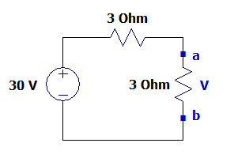
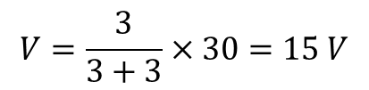

Jawaban (cont.):
Maka $R_{Th}=\frac{V_{oc}}{i_{sc}}=\frac{30}{10}=3Ω$
Rangkaian pengganti Thevenin:
$$V=\frac{3}{3+3}×30=15 V$$

